Slide 1
TISS 3.02.00
TROCA DE INFORMAÇÃO EM SAÚDE SUPLEMENTAR

Slide 2
TISS 3.02.00
TROCA DE INFORMAÇÃO EM SAÚDE SUPLEMENTAR (TISS);
TERMINOLOGIA UNIFICADA EM SAÚDE SUPLEMENTAR (TUSS);
TABELAS:
  TERMINOLOGIA DE DIÁRIAS, TAXAS E GASES MEDICINAIS
  TERMINOLOGIA DE PROCEDIMENTOS E EVENTOS EM SAÚDE
  TERMINOLOGIA DE MATERIAIS E ÓRTESES, PRÓTESES E MATERIAIS ESPECIAIS (OPME)
  TERMINOLOGIA DE MEDICAMENTOS

Slide 3
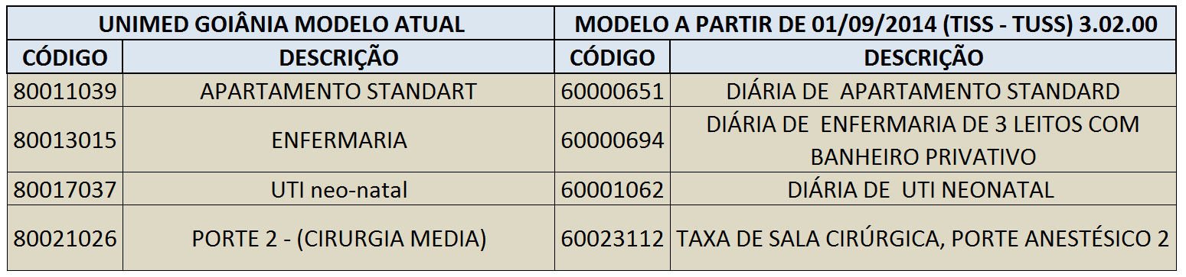
TISS 3.02.00
EXEMPLO DO DE/PARA (TAXAS E DIÁRIAS)

Slide 4
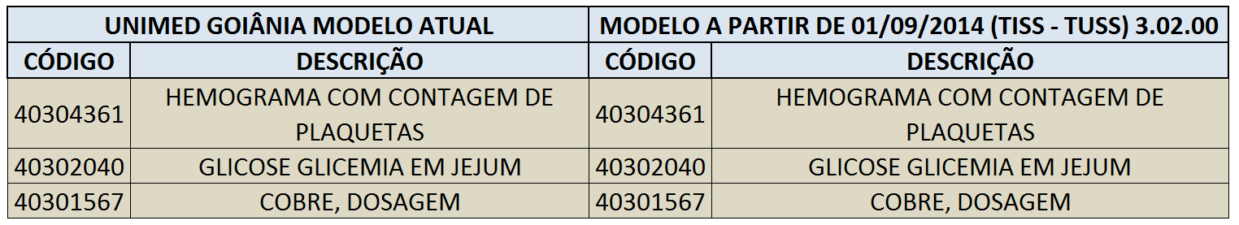
TISS 3.02.00
EXEMPLO DO DE/PARA (PROCEDIMENTOS MÉDICOS)

Slide 5
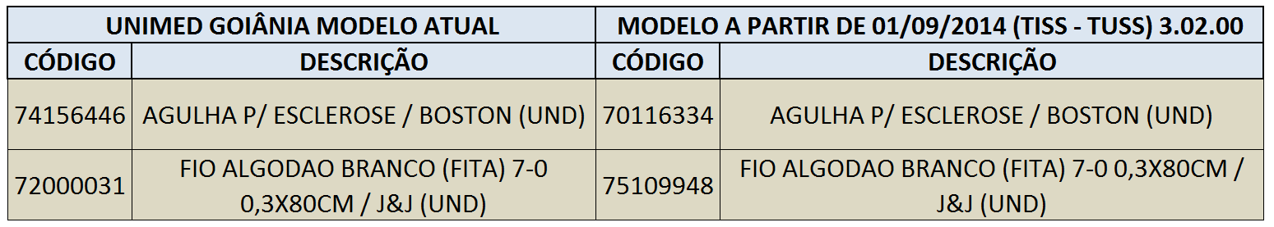
TISS 3.02.00
EXEMPLO DO DE/PARA (MATERIAIS E ÓRTESES, PRÓTESES E MATERIAIS ESPECIAIS )

Slide 6
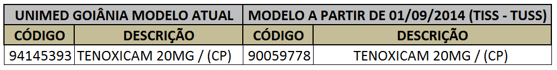
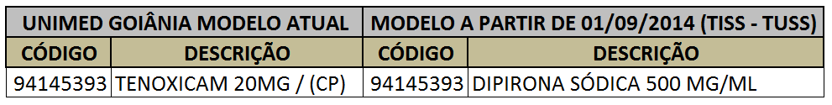
TISS 3.02.00
EXEMPLO DO DE/PARA (MEDICAMENTOS)

Slide 7
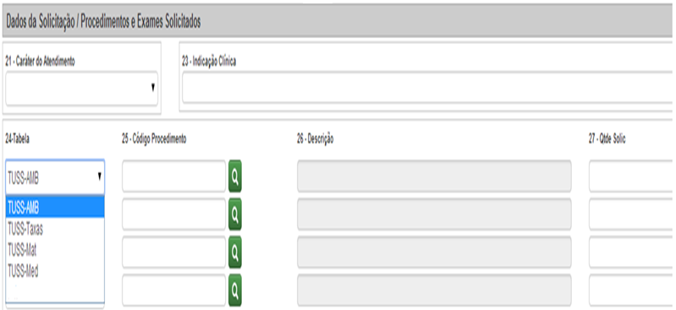
TISS 3.02.00

Slide 8
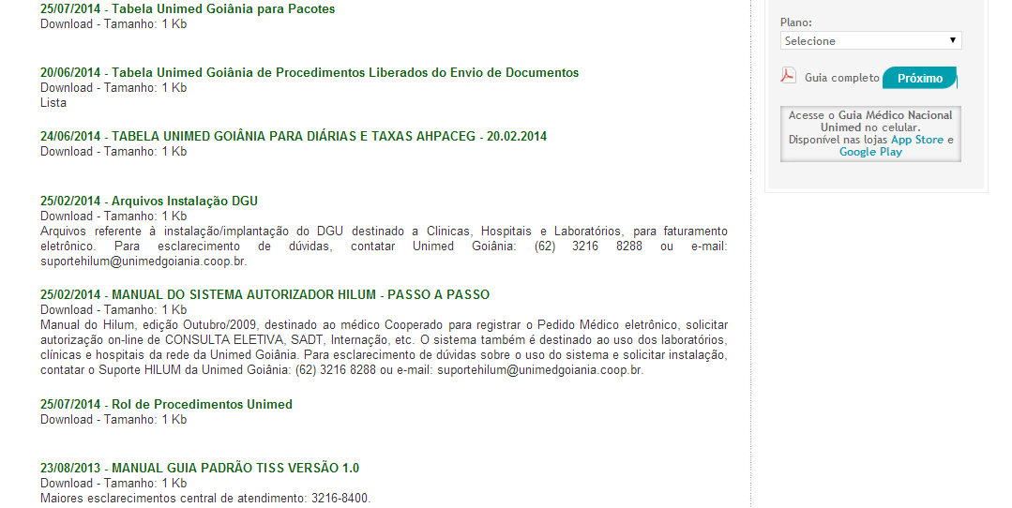
TISS 3.02.00

